Slide 1
সবাইকে শুভেচ্ছা

Slide 2
পরিচিতি
মোহাম্মদ মনির আহমদ
সহকারী শিক্ষক
বখতিয়ার পাড়া চারপীর আউলিয়া আলিম মাদরাসা ।
আনোয়ারা,চট্রগ্রাম।

Slide 3
পাঠ পরিচিতি
শ্রেণি-9ম-10ম
বিষয়ঃগণিত
অধ্যায়ঃ13
সসীম ধারা

Slide 4
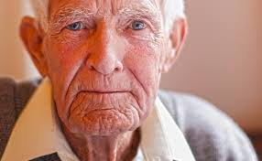
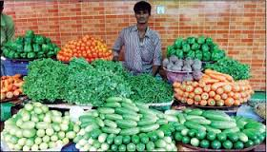
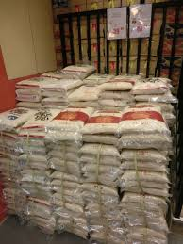
নিচের চিত্রগুলো লক্ষ্য কর
নির্দিষ্ট ধারায় বা ক্রমে
নির্দিষ্ট ধারায় বা ক্রমে

Slide 5
আজকের পাঠঃ ধারার যোগফল

Slide 6
এই পাঠ শেষে শিক্ষার্থীরা .........
১। সমান্তর ধারা কী তা বলতে পারবে।
২। সমান্তর ধারার সাদারণ অন্তর কি তা বর্ণনা করতে পারবে ।
৩। সমান্তর ধারার n পদের সূত্র প্রয়োগ করে গানিতিক সমস্যা সমাধান করতে পারবে।

Slide 7
উপাদান সংখ্যা নির্দিষ্ট নয়
অসীম ধারা
ধারা
সসিম
অসীম
উপাদান সংখ্যা নির্দিষ্ট
সসীম ধারা

Slide 8
সাধারণ অন্তর d=2-1=1
1+2+3+4+……………………..+50
পদসংখ্যাn =50
প্রথম পদ a = 1

Slide 9
সসীম ধারা

Slide 10
একক কাজ
একটি সমান্তর ধারা লিখে প্রথম পদ ও সাধারণ অন্তর নির্ণয় কর ।

Slide 11
সাধারণ অন্তর d=5-2=3
2+5+8+………………+23
প্রথম পদ, a=2
পদসংখ্যা n
ধারাটির n তম পদ = a+(n-1)d

Slide 12
জোড়ায় কাজ
1+4+7+10……………………..+39
ধারাটির 7 তম পদ নির্ণয় কর ?

Slide 13
সাধারণ অন্তর d=5-2=3
2+5+8+………………+23
প্রথম পদ, a=2
পদসংখ্যা n
ধারাটির n তম পদ = a+(n-1)d

Slide 14
কোন ধারার ১ম পদ a , সাধারণ অন্তর d এবং পদসংখ্যা n হলে সমষ্টির সূত্র = $\frac{n }{2}${2a + (n – 1 )d}
সমস্যাঃ 1+2+3+…………+5o = কত ?
ধারাটির ১ম পদ a = 1
সাধারণ অন্তর d = 2 -1 = 1
পদ সংখ্যা n = 50
সমষ্টি = $\frac{n }{2}${2a + (n – 1 )d}
= $\frac{50 }{2}${2 x 1 + (50 – 1 ) x 1}
= 25 x ( 2 + 49 )
= 25 x 51
= 1275

Slide 15
দলীয় কাজ
1+3+5+……………………..+n = কত ?

Slide 16
মূল্যায়ন
১।সমান্তর ধারা কাকে বলে ?
২।ধারার সাধারন অন্তর কি ?
৩।n তম পদের সমষ্টির সূত্রটি বল ?

Slide 17
বাড়ির কাজ
1+2+3+…………+5o = কত ?

Slide 18
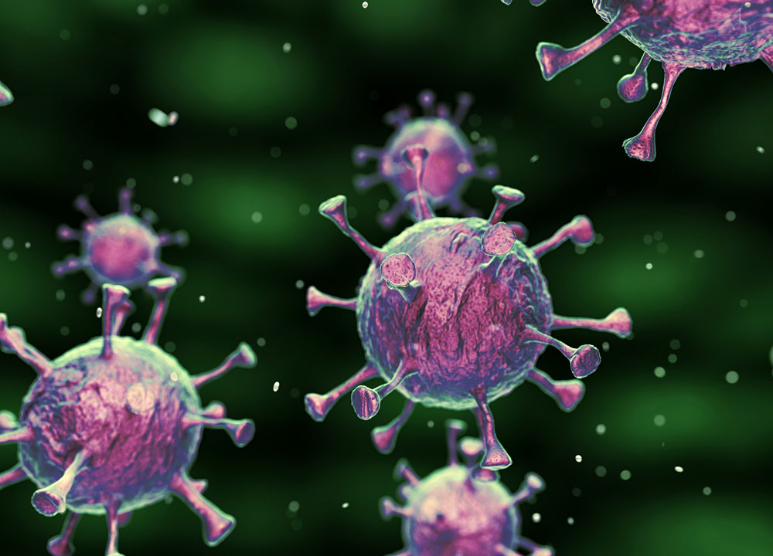
করোনা ভাইরাস মোকাবেলায় সকলে ঘরে থাকো, সুস্থ থাকো।
ধন্যবাদ

